Slide 1
3조
Keras 활용 개와 고양이를
구분하는 CNN 모델링
1674022 김기현 1726036 이동준
1726064 김학영 1726052 최신호

Slide 2
1. 팀 구성원 간단 소개
학번 | 이름 | 역할
1674022 | 김기현 | 팀장 →팀 회의 주관 및 아이디어를 취합하여 구체화, 개념화
1726036 | 이동준 | 메인 프로그래머 겸 발표자 →Python 언어에 대한 이해도를 바탕으로 코딩 →Jupyter Notebook 개발환경 사용, 데이터 전처리 등
1726052 | 최신호 | 서브 프로그래머 겸 발표자료, 제출 문서 제작 →팀 회의 간 아이디어 제시, 발표자료와 보고서 제작을 담당
1726064 | 김학영 | 이미지 리소스 수집

Slide 3
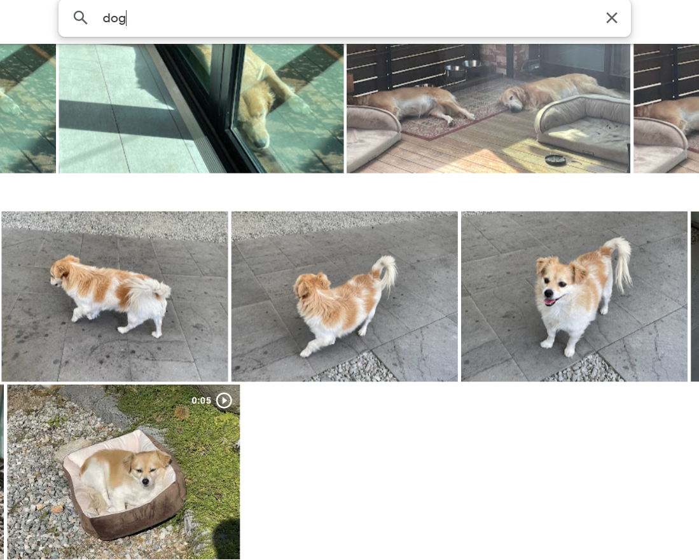
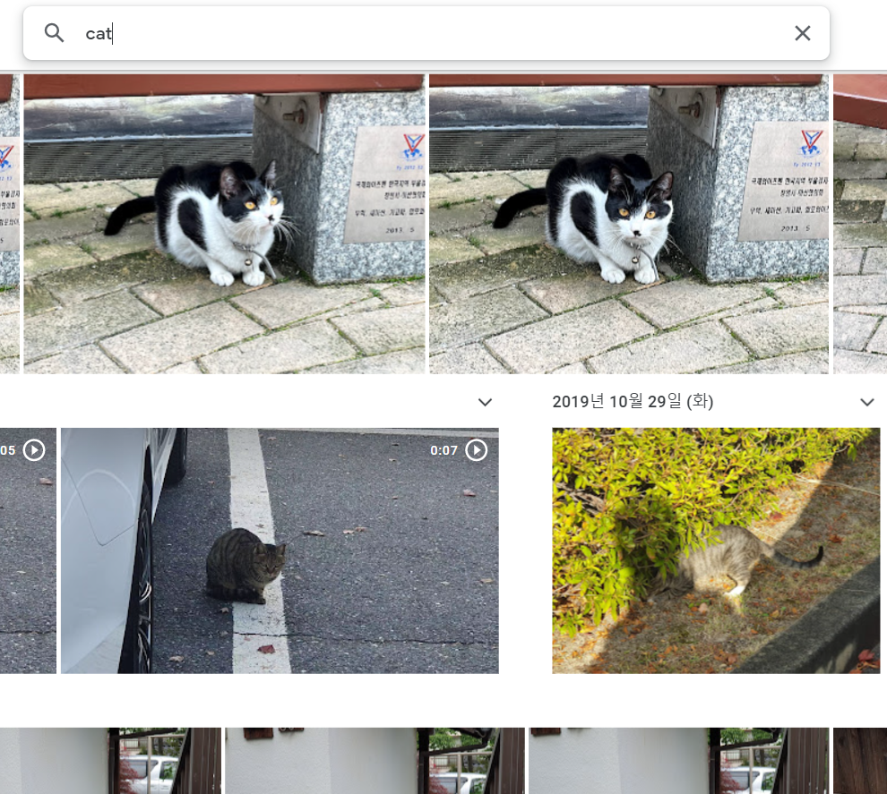
2. 프로젝트 개요
Google Photo 앱에서 “개“, “고양이” 등 동물 또는 사물을 검색하게 되면 자동으로 분류가 가능함.
우리 조는 이러한 기능이 가장 보편적이고 대표적인 예시라고 판단, 이와 유사한 예제를 제작하기로 함.

Slide 4
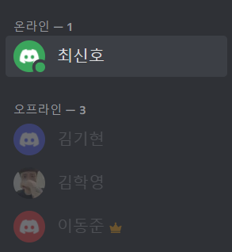
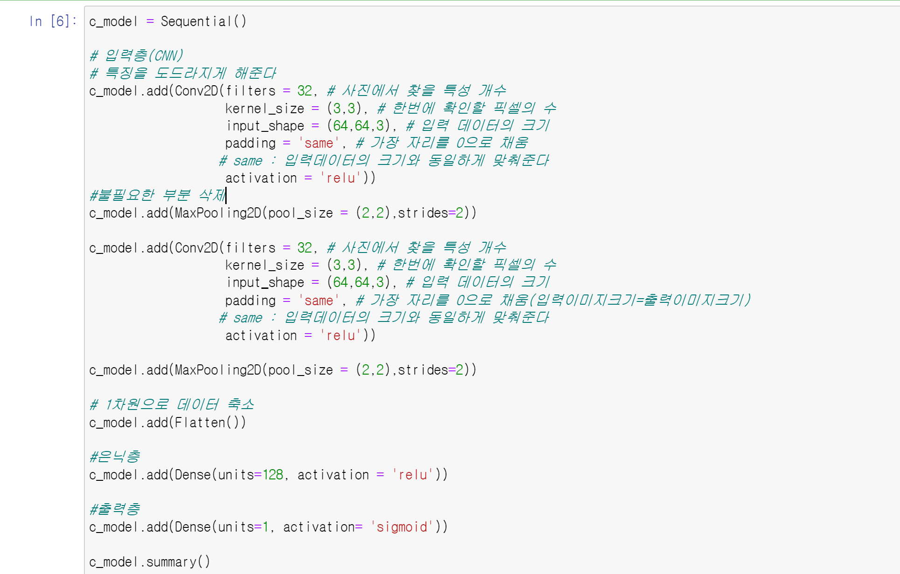
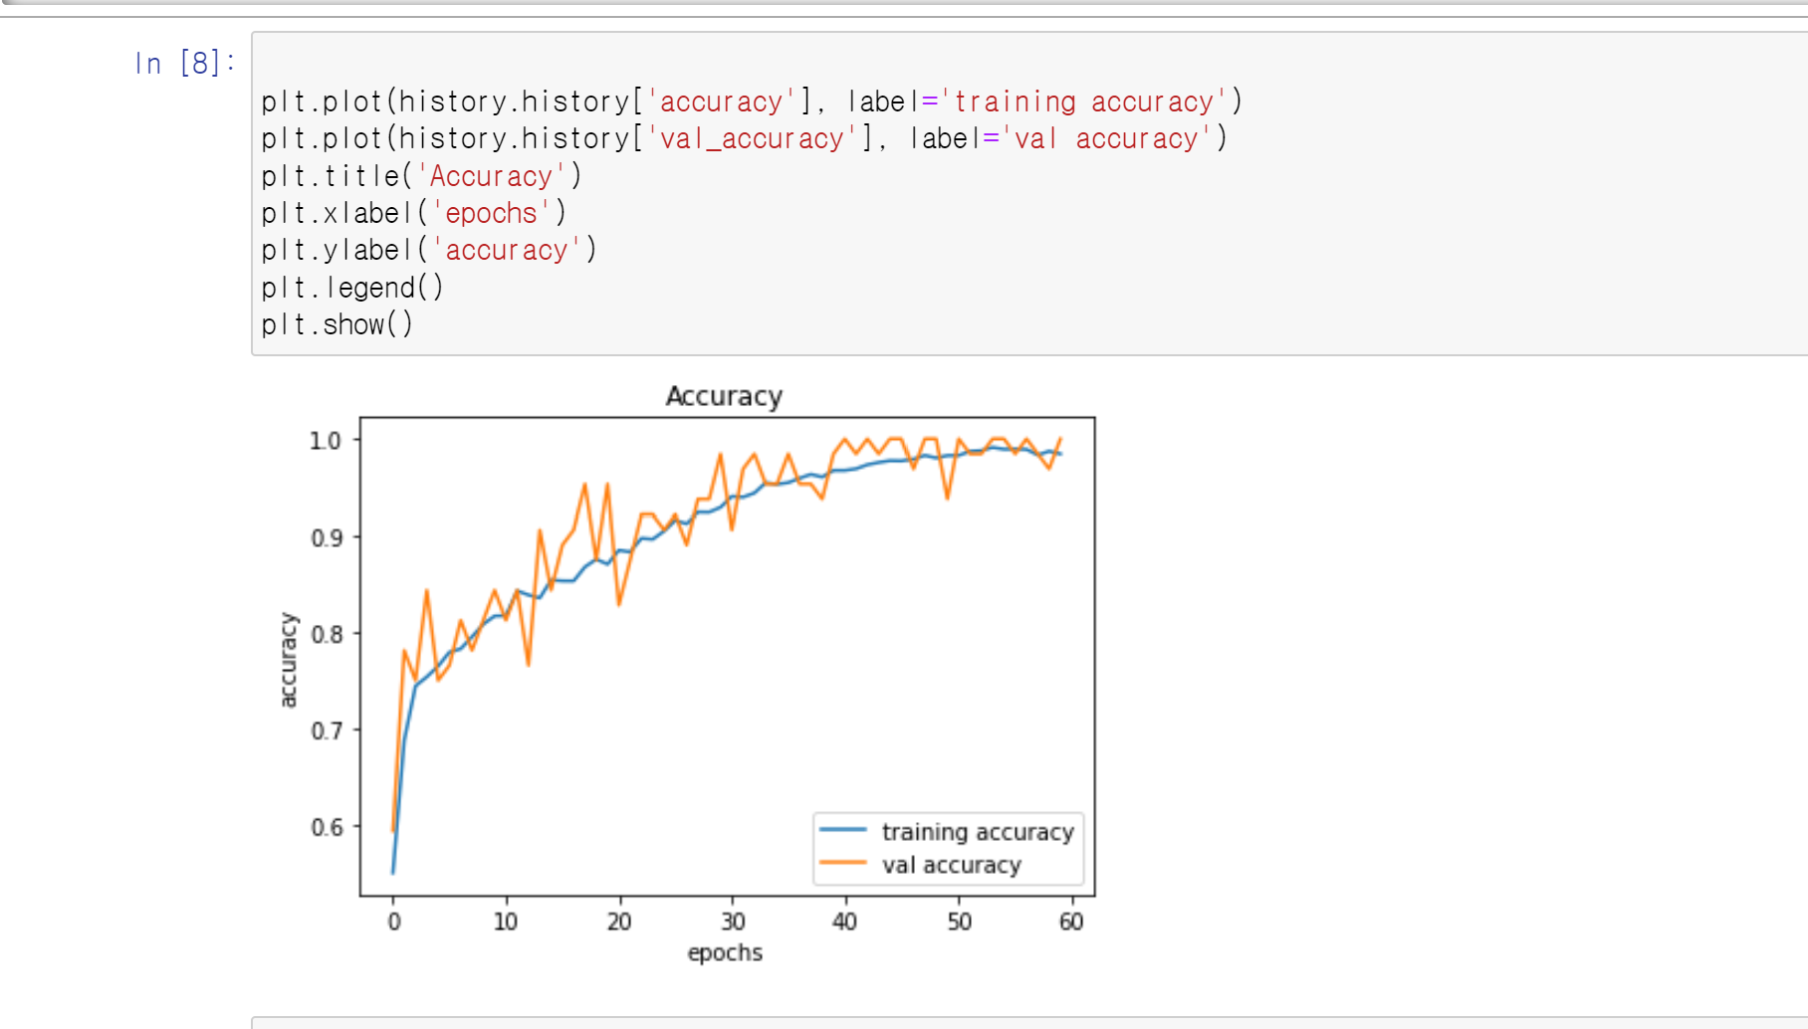
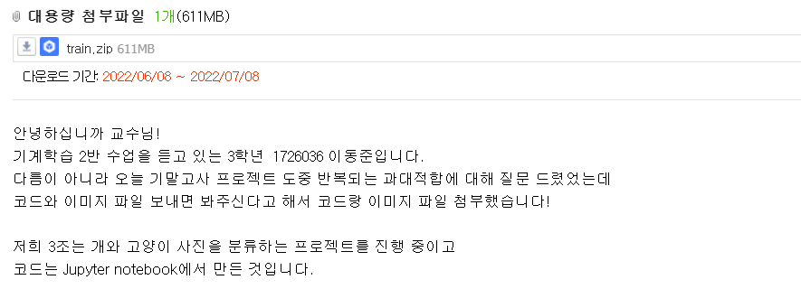
3. 프로젝트 진행 과정
팀 회의
개발 시작
프로젝트 완료
교수님께 자문 구하기

Slide 5
4. 기술적 문제 해결
Google Colab 개발환경으로 개발을 시작했으나, Google Drive 저장소로부터 이미지를
불러오는 시간이 너무 많이 소요되었고, 개발 생산성을 높이기 위하여 로컬 저장소에서
파일을 접근하는 방식의 비교적 빠른 Jupyter Notebook 개발환경을 채택하게 되었다.
초기 기획에서 준비하기로 한 데이터는 개와 고양이 이미지 총 5000장이었으나,
이 경우 정확도가 떨어지는 것을 확인하였고, 현재는 28000장의 이미지를 사용하고 있다.
훈련 데이터 각 12500장, 테스트 데이터 각 500장, 평가 데이터 각 1000장으로 배분하였다.
Epochs 값을 30회로 설정하였을 때 과대적합 문제가 발생해서 이를 해결하기 위하여
교수님께 자문을 구하였는데, 큰 문제가 없다고 하셨으며, Epoch 값을 60회로 상향 조정하는
단순한 방법으로 검증값을 개선할 수 있었다. 교수님께 감사드립니다.

Slide 6
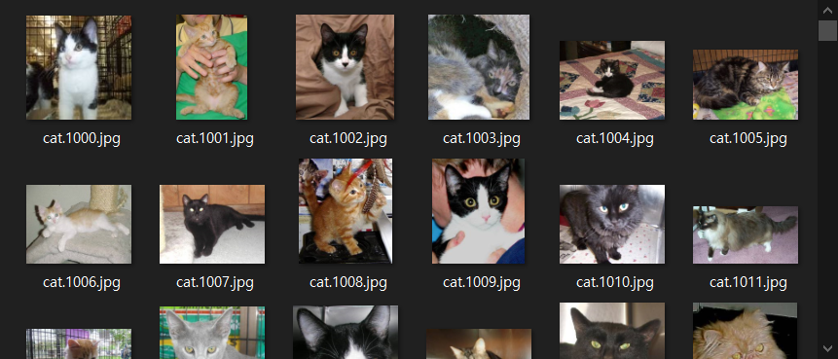
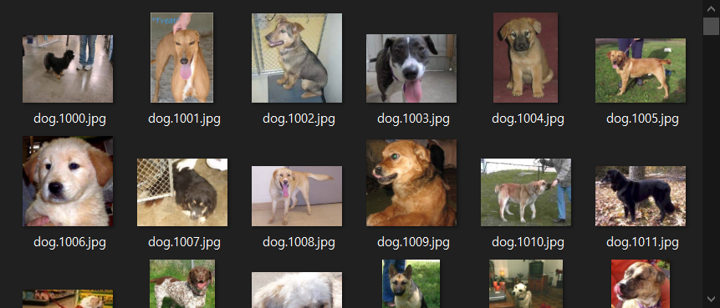
5. 프로젝트 결과
Matplotlib 패키지를 사용하여 학습 상태가 양호한 지를 확인할 수 있었다.

